Slide 1


2024
音乐播放器开发实践
汇报人：童健、唐晨希、陈可盈

Slide 2
01
项目概览与技术选型
目录
02
项目开发流程与实践
03
关键技术实现与挑战
contents
04
项目测试与质量保证
05
视频演示

Slide 3
01
项目概览与技术选型
2024

Slide 4
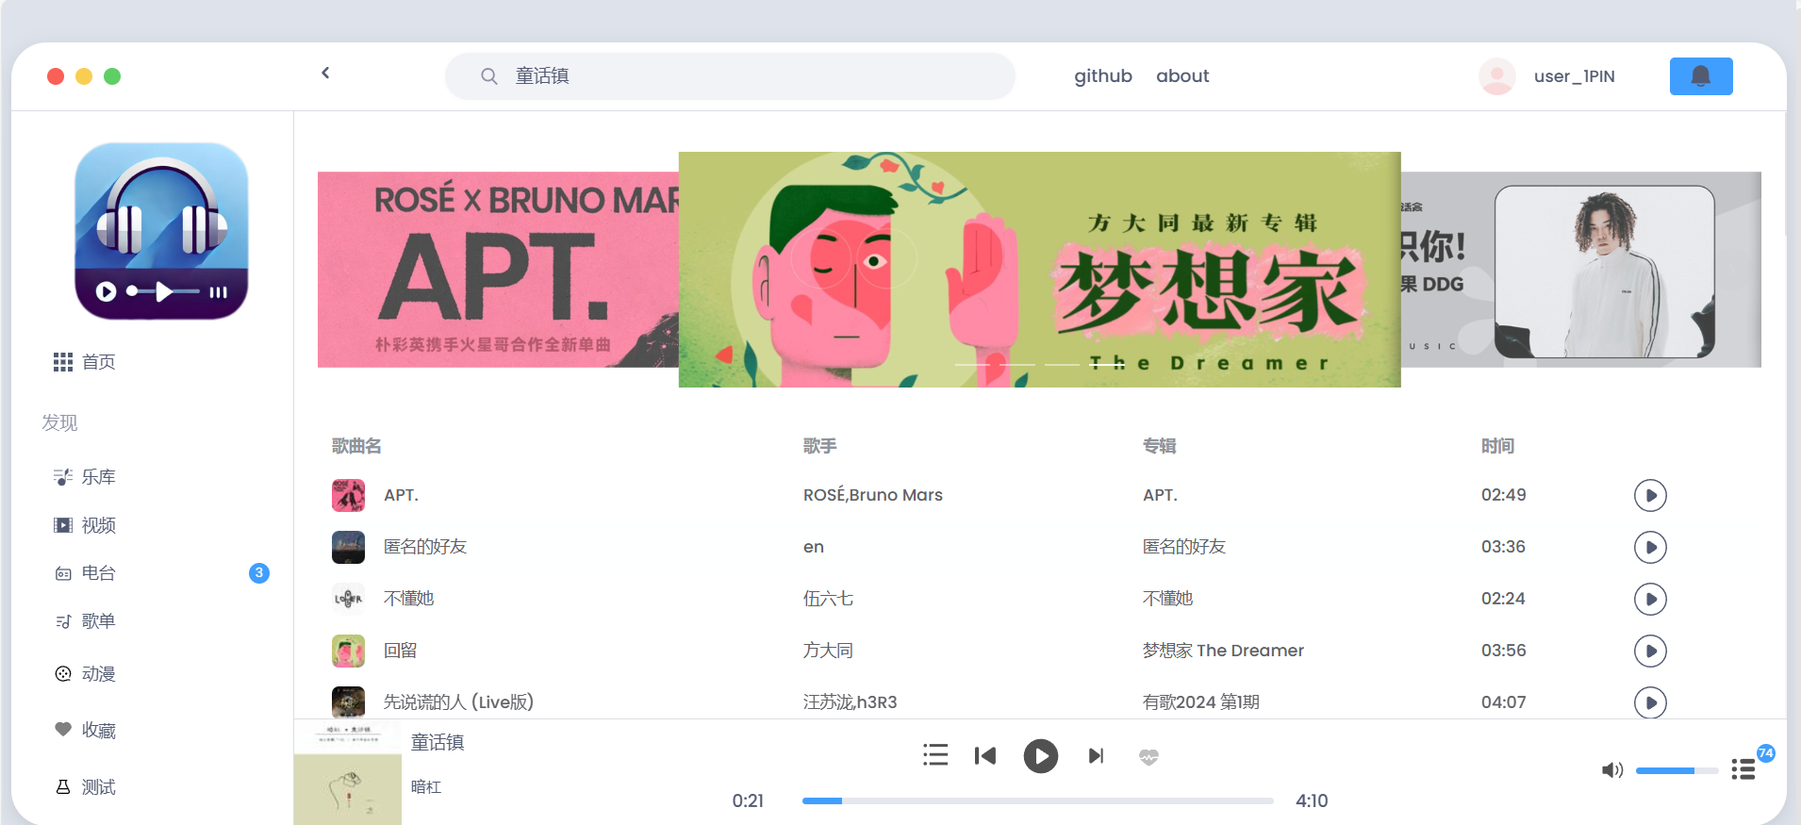
项目概览

Slide 5

技术框架概述
Vue3作为前端框架，其响应式编程和组合式API特性使得界面开发更加高效和可维护。Spring Boot结合MyBatis作为后端技术，简化了配置复杂度，提高了开发效率，同时MyBatis的SQL映射功能为数据库操作提供了灵活的支持。

Slide 6



前端Vue3组件开发
01
在 Vue 3 的组件化开发中，界面设计变得更加模块化，通过使用组件插槽和动态组件，提升了页面的复用性和灵活性。在状态管理方面，结合使用了 Pinia 和 Element Plus，Pinia 作为状态管理库有效地解决了组件间的状态共享问题，而 Element Plus 则提供了丰富的 UI 组件，进一步优化了开发体验。

Slide 7



后端Spring Boot与MyBatis集成
Spring Boot的自动配置功能大大简化了后端服务的搭建过程。通过MyBatis与Spring Boot的集成，实现了数据访问层的高效开发，同时通过MyBatis的动态SQL功能，灵活处理了复杂的查询需求。

Slide 8

接口管理与Postman应用
接口测试的重要性
Postman在接口管理中的应用
接口测试是确保前后端交互稳定性和可靠性的关键环节。通过接口测试，我们可以验证数据的正确传输，确保各个模块之间的协同工作，以及及时发现并修复潜在的错误和问题。
Postman作为一个强大的API开发工具，它可以帮助我们构建、测试和记录API接口。在项目中，我们使用Postman进行接口的测试和文档管理，确保接口的正确性和性能，同时通过Postman的集合功能，我们可以模拟不同的用户场景，进行批量测试和性能监控。

Slide 9

开发环境搭建
IDEA和VS Code分别作为前后端的主要开发工具，它们提供了强大的代码提示、调试和版本控制功能，极大提升了开发效率。MySQL 5.7作为数据库的选择，因其高性能、高可靠性和良好的兼容性，适合处理大量音乐数据和用户信息。

Slide 10
02
项目开发流程与实践
2024

Slide 11
开发团队
小唐 - 前端开发兼产品经理
小陈 - 前端开发工程师
负责前端界面的开发和优化，确保用户体验。 作为产品经理，小唐需要收集用户反馈，定义产品功能和路线图。
专注于Vue3组件的开发和维护。 与小唐协作，实现产品功能和设计需求。
小童 - 后端开发工程师
管理数据库设计和优化，确保数据的安全性和一致性。负责Spring Boot和MyBatis的后端服务开发。

Slide 12
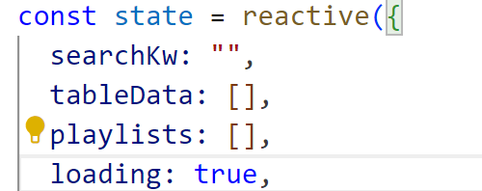
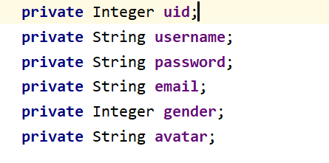
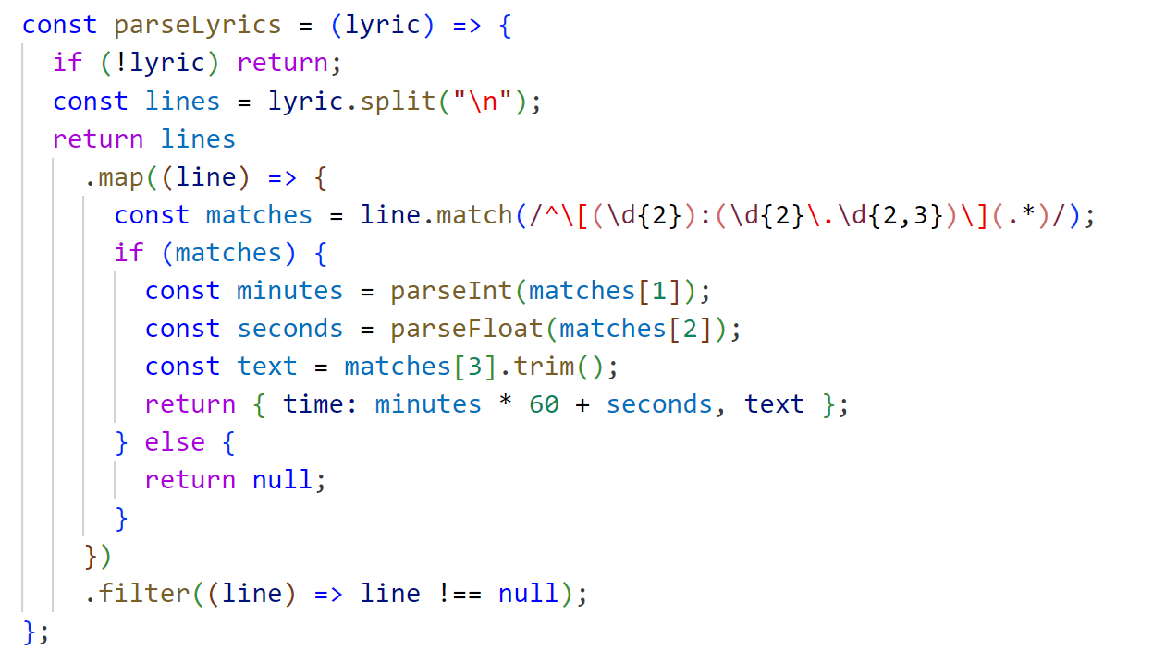
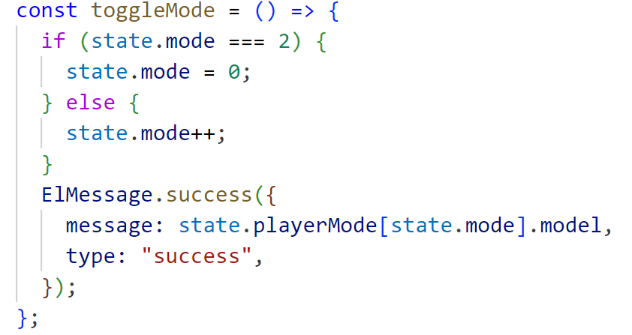
代码开发与规范
普通变量命名规范—驼峰命名法
命名必须是跟需求的内容相关的词，做到见其名知其意
method 方法命名规范
统一使用动词或者动词+名词形式

Slide 13
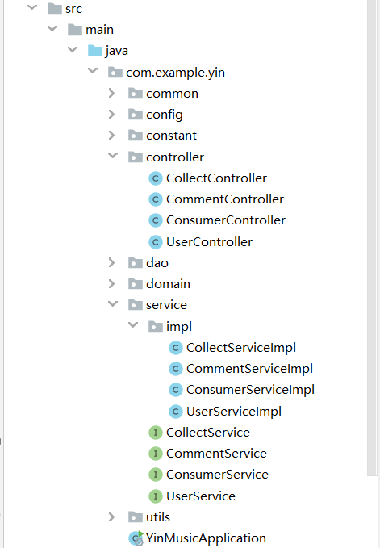
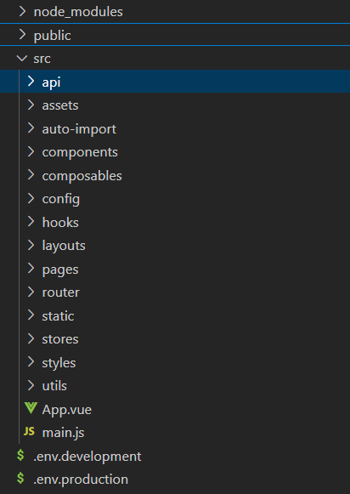
代码开发与规范
目录文件夹及子文件规范
前端
项目的目录结构应清晰、逻辑性强，便于开发者快速定位和管理各类资源。
后端
项目中的包名应统一小写字母，类名大驼峰命名法，方法名小驼峰命名法，并且基于接口开发，有利于项目后期维护

Slide 14
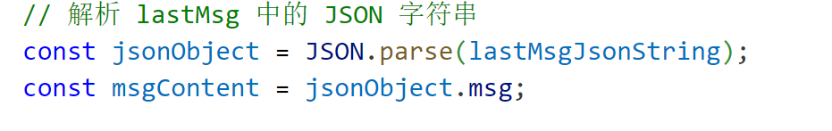
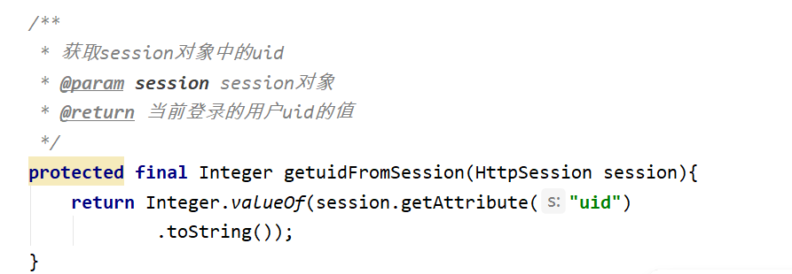
代码开发与规范
注释规范
代码注释在项目的后期维护中显得尤为重要。良好的注释不仅可以帮助开发者理解代码的功能和逻辑，还能提高代码的可维护性和可读性。
类、方法的注释，要以javadoc的方法来写

Slide 15
代码审查
评审方式
1、面对面代码评审
团队成员组织了专门的代码评审会议，召集后端开发人员、前端开发人员、产品经理共同评审代码。对于后端部分，会检查代码的设计、逻辑实现、接口规范等；前端部分会关注组件的设计、状态管理和 UI 逻辑。面对面评审方式有助于促进团队沟通和解决跨领域的技术问题。
2、工具评审
工具评审是通过自动化工具来评估代码质量并发现潜在问题的过程。
后端（Java，IDEA环境）
在 IntelliJ IDEA 中，采用了静态代码分析工具--Alibaba Java Coding Guidelines 插件来检查代码风格、命名规范和潜在的错误。IDEA 内置的代码检查和重构工具还能帮助自动化地发现和修正代码中的常见问题。
前端（vue等，VScode环境）
在前端开发中，VS Code 可以集成多种插件用于代码质量评审。采用 ESLint 来检查 JavaScript 和 Vue.js 代码的格式和规范，结合 Prettier 来确保代码格式一致。

Slide 16
对原项目进行分析
01
1、没有注册功能
2、登录采用二维码登录，对于PC用户不友好
3、推荐的MV播放功能出现只能播放第一个视频的问题
4、首页不美观
5、无法提交歌曲的评论
6、不能收藏用户喜欢的歌曲
7、不能为用户个性化推荐歌曲
”

Slide 17

软件开发过程
开发方案设计一期：10.10-10.17 ，二期：10.18-10.24 ，三期：10.24-10.29
模块 | 编号 | 功能名 | 预计工时 | 期数
音乐播放平台 | 1 | 注册 | 5 | 一期
 | 2 | 登录 | 5 | 一期
 | 3 | 用户播放记录 | 20 | 一期
 |  |  | 20 | 一期
 | 4 | 歌曲评论 | 20 | 二期
 | 5 | 心动模式（智能播放） | 30 | 二期
 |  |  |  | 二期
 | 6 | MV视频 | 30 | 三期
 | 7 | 喜欢音乐 | 20 | 三期
起止时间：2024.10.10-2024.10.29
总任务数：7
已完成任务数：7
预计工时：150工时
实际消耗工时：160工时

Slide 18
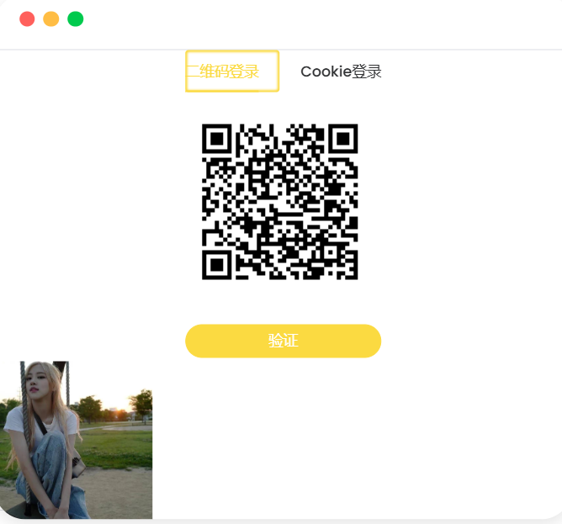
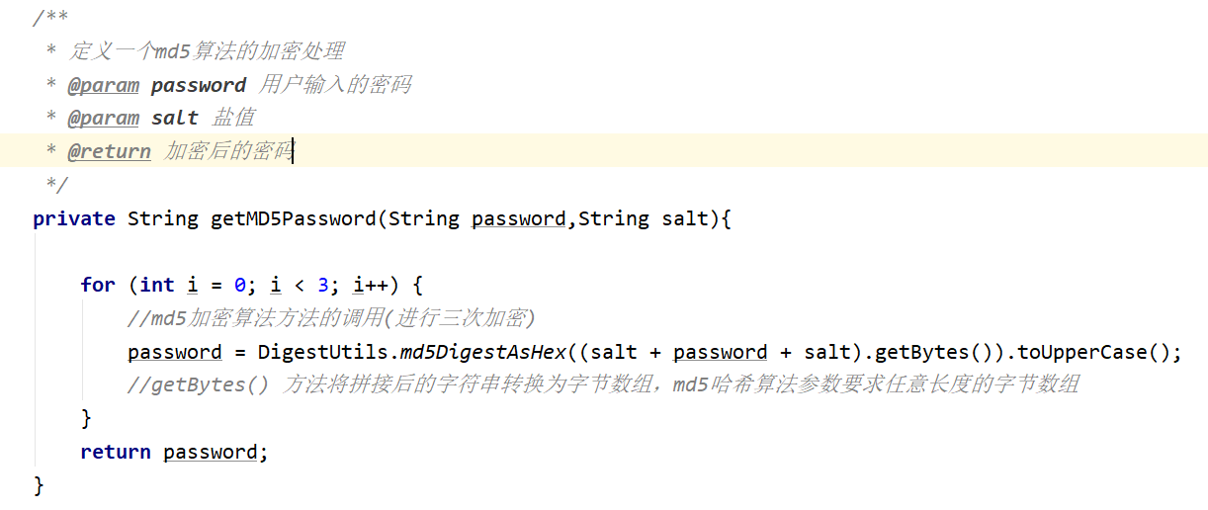
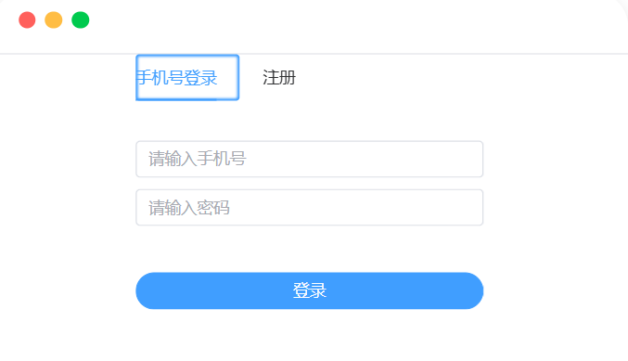
登录与注册模块
02
安全性设计
登录注册模块采用了md5加密算法对用户的密码经行加密，保障用户数据安全
用户体验优化
01
在登录注册流程中，我们通过简化操作步骤、提供清晰的指引和即时的反馈，优化了用户体验

Slide 19

心动模式
算法实现原理
与其他模块的交互
心动模式主要是根据当前歌曲的sid和歌单的pid进行相似歌曲推荐
心动模式与歌曲评论、喜欢音乐等模块紧密交互，用户可以在心动模式下直接对歌曲进行评论和收藏，这些行为数据又反过来影响推荐算法，形成了一个良性的互动循环。
01
02

Slide 20
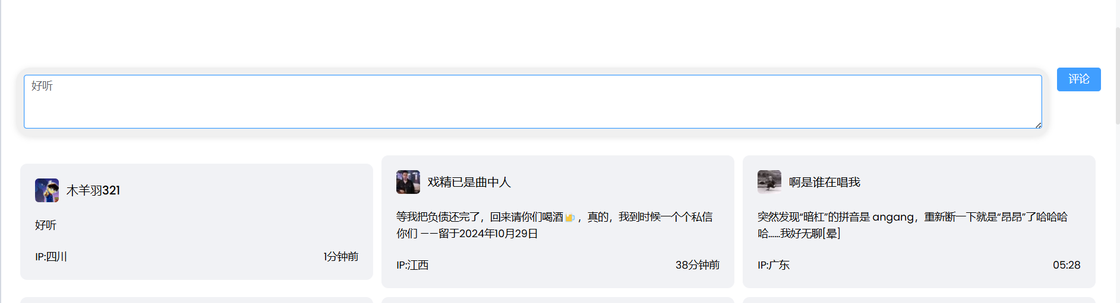
歌曲评论
01

Slide 21
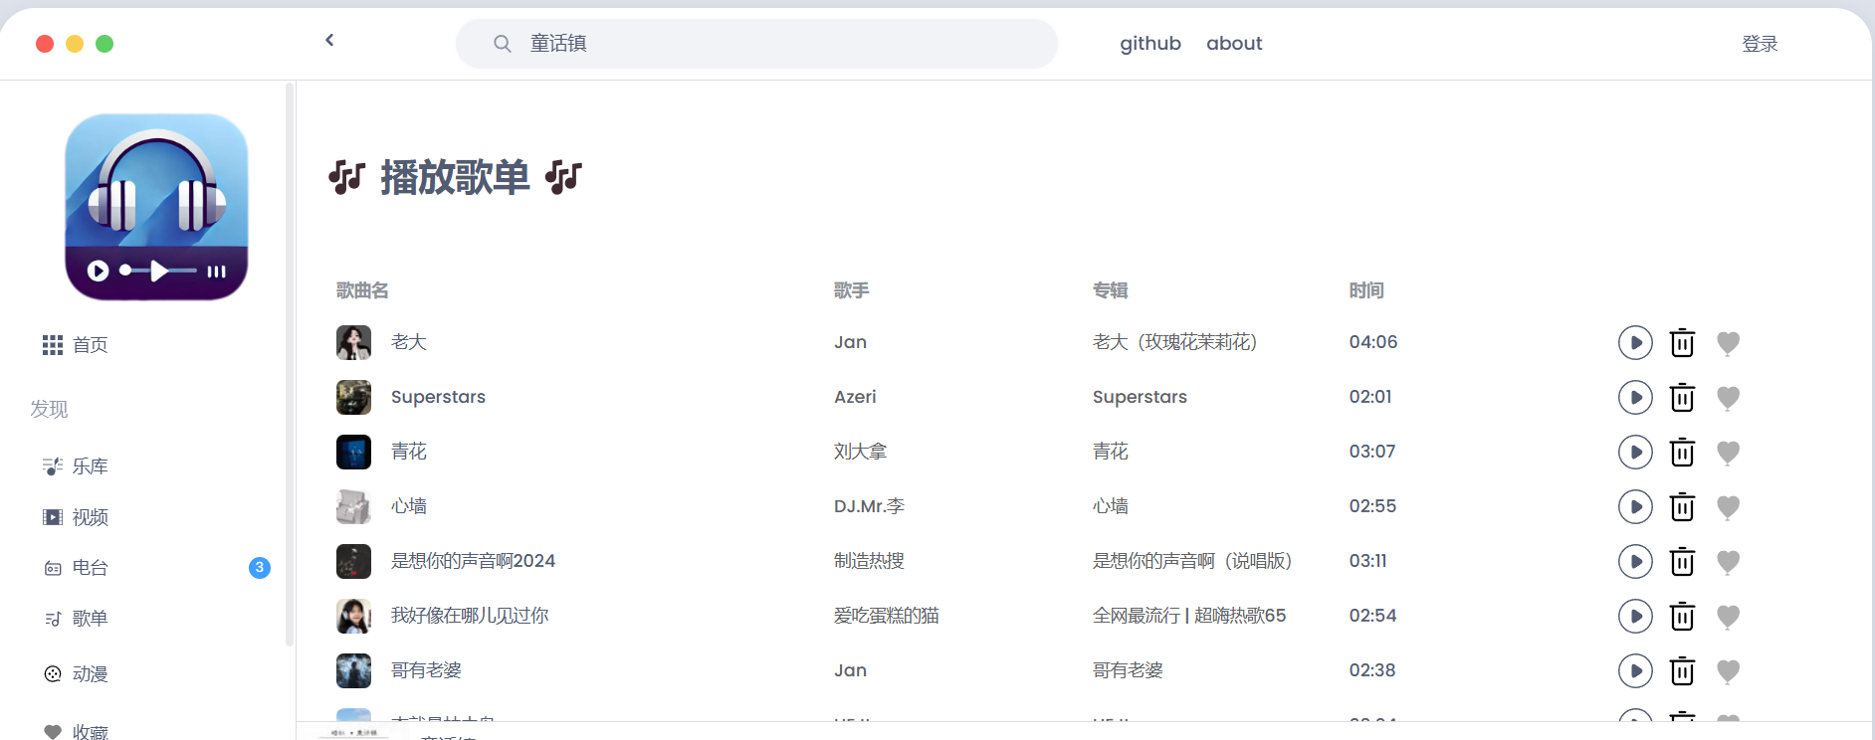
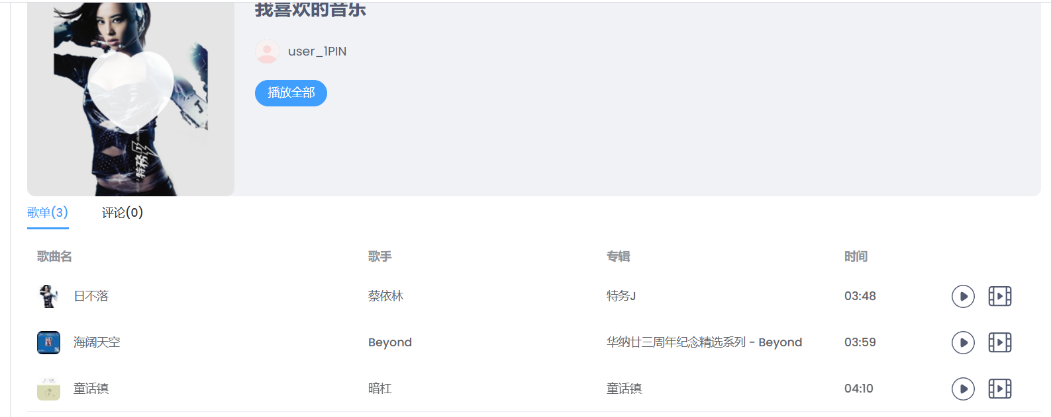
用户播放记录和喜欢
01

Slide 22
04
项目测试与质量保证
2024

Slide 23
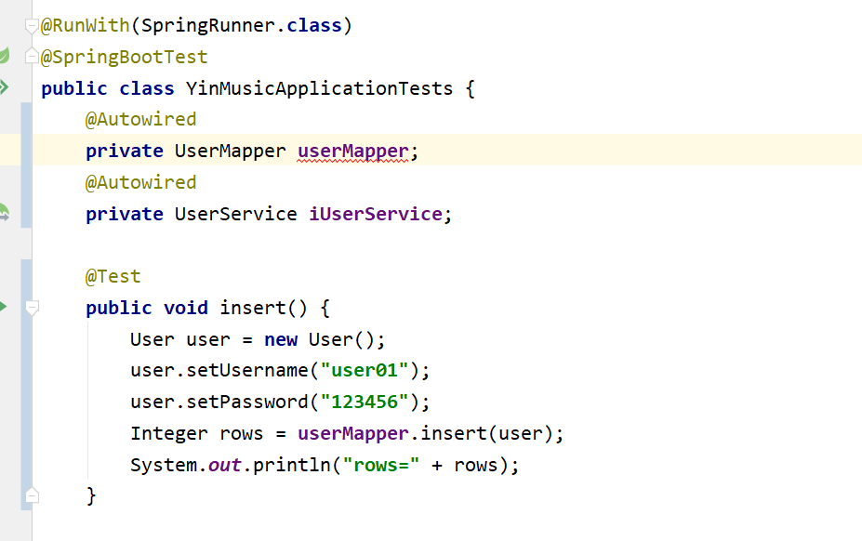
单元测试
项目中严格执行了单元测试，对每个函数和组件进行了测试，确保了代码的可靠性。同时，通过集成测试，验证了各个模块之间的接口兼容性和数据一致性，确保了系统的整体稳定性。
”

Slide 24
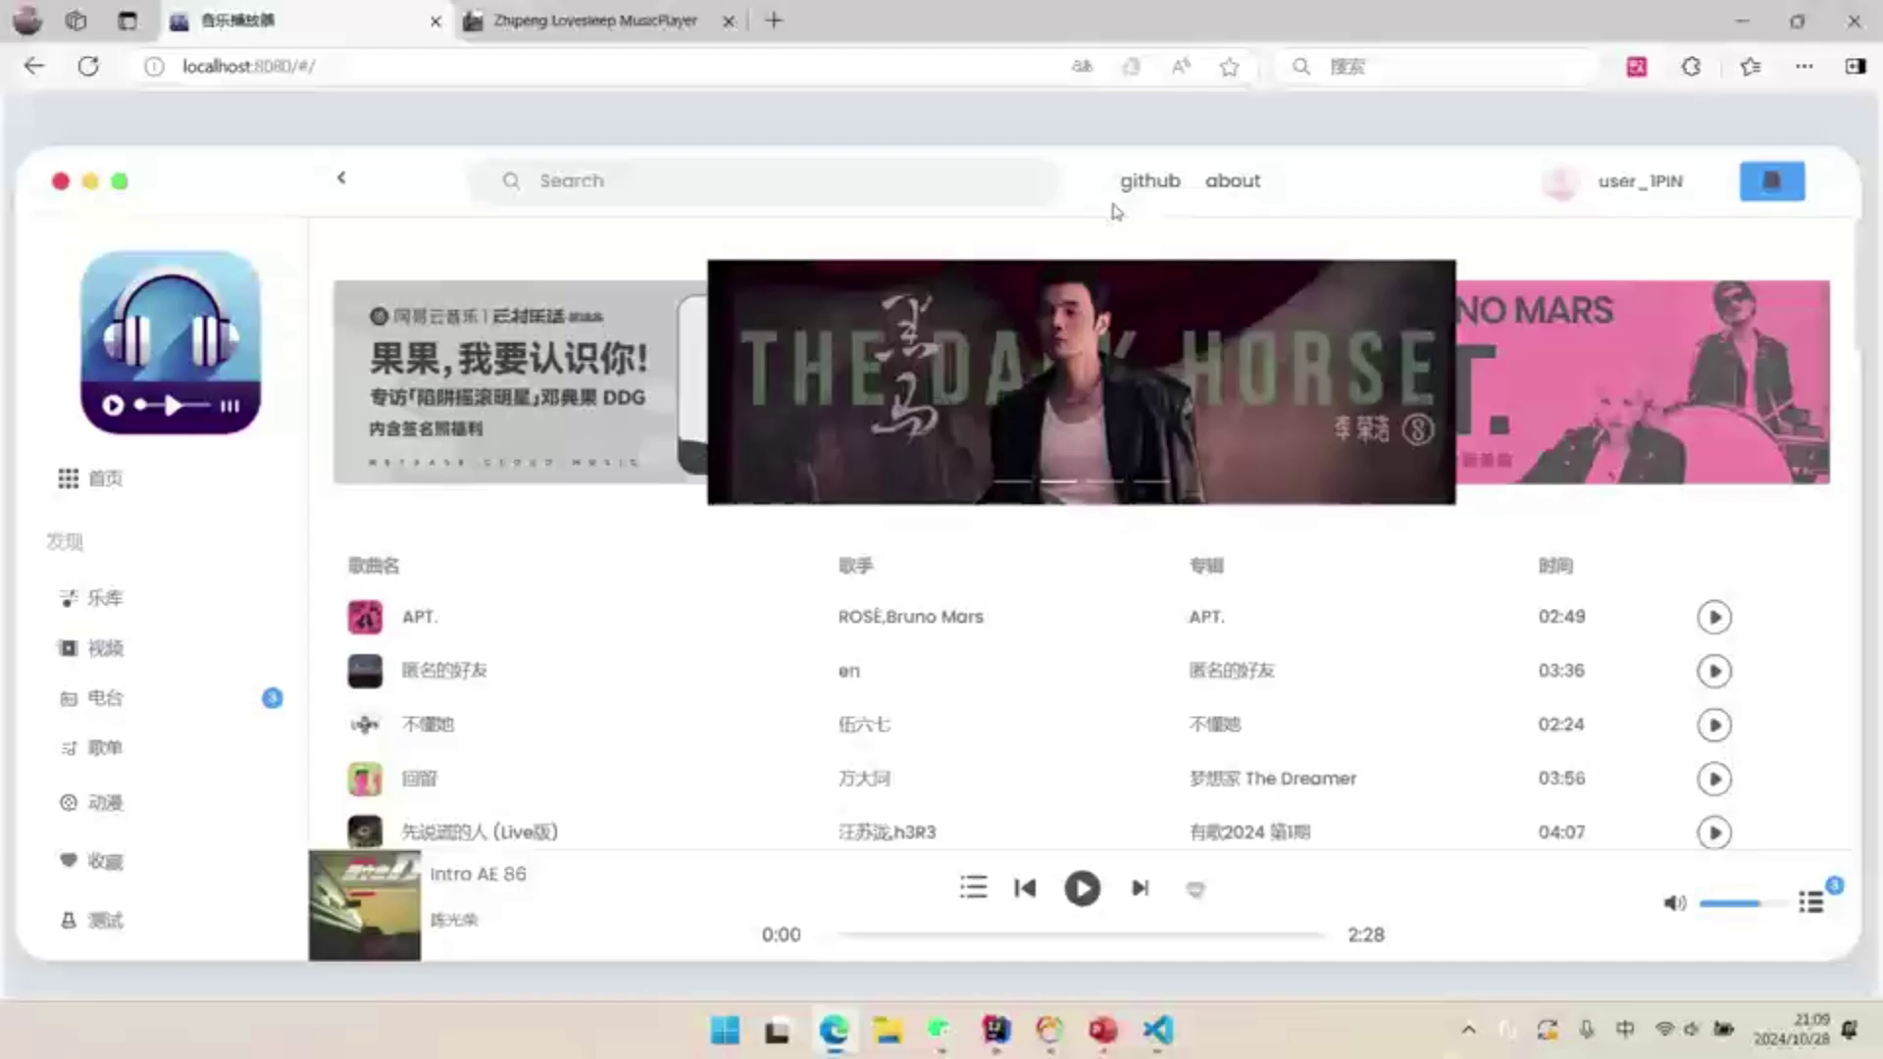

Slide 25
谢谢大家
汇报人：童健、唐晨希、陈可盈
时间：2024
PowerPoint Design

